Slide 1
PROCESO DE ESTRÉS Y ESTILOS DE AFRONTAMIENTO.

Slide 2
DISTINTOS ENFOQUES
Patogénesis o modelos de vulnerabilidad: se intenta explica el origen de las dolencias o circunstancias por las que atraviesa un sujeto desde la enfermedad. Ej: procesos que causan una enfermedad.
Salutogénesis: enfoque centrado en intentar comprender la salud desde factores que contribuyen a que las personas puedan sostener condiciones de salud a pesar de que se presenten circunstancias adversas. Desarrollado por Aarón Antonovsky (sociólogo y médico israeli) en 1988.

Slide 3
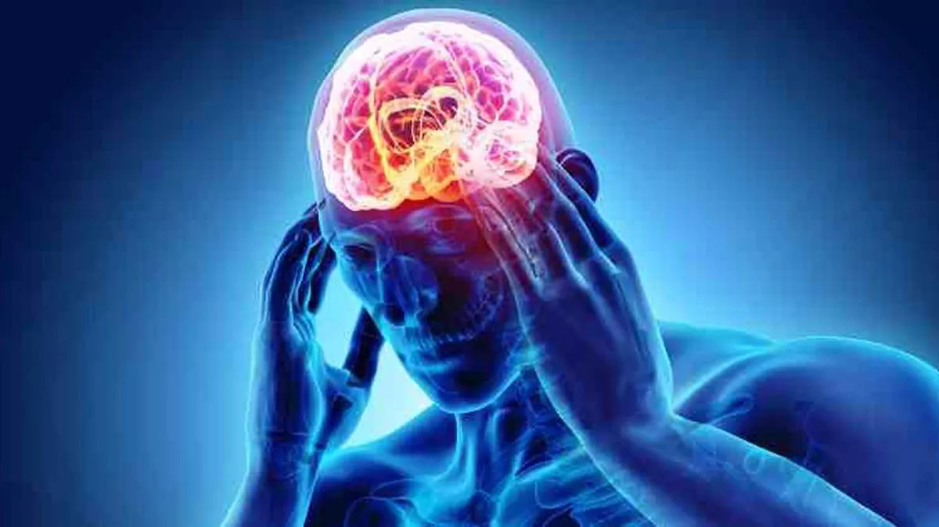
¿Qué es el estrés?
La Organización Mundial de la Salud (OMS) define el estrés como «el conjunto de reacciones fisiológicas que prepara el organismo para la acción». En términos globales se trata de un sistema de alerta biológico necesario para la supervivencia.
Estrés, distrés y eustrés.
¿Significan lo mismo?

Slide 4
Estrés, distrés y eustrés
Estrés
Eustrés
Distrés

Slide 5
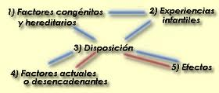
Analogía: Curva de estrés (modelo de Selye) y series complementarias (S. Freud)

Slide 6
Tres grandes enfoques o estilos de afrontamiento en el estudio del estrés:
Estrés como respuesta psicobiológica del organismo
Estrés como estímulo (acontecimiento vital)
Estrés como proceso de transacción entre individuo y medio.
Influencia de las creencias o interpretaciones personales.

Slide 7
1. Estrés como respuesta fisiológica
Activación del organismo frente a situaciones amenazantes o que se interpretan como riesgo para el individuo.
Implicancia del sistema nervioso autónomo simpático.
La activación involucra tres niveles: fisiológico, cognitivo y motor.
Sobreactivación: a veces resulta desadaptativa.
Ej: ansiedad, fobias, temores nocturnos, pensamientos
catastróficos.

Slide 8
2. El estrés como estímulo ambiental
Otorga importancia a las situaciones que provocan estrés (estímulos ambientales estresores).
Los estresores pueden ser: biogénicos o psicosociales. Ambos implican aspectos externos (la situación estresante en sí misma) como internos (malestar, sufrimiento, culpa, pensamientos de inutilidad).
Las características que más comúnmente suelen contribuir a que una situación determinada se presente como estresante son:
Cambio o novedad de la situación
Falta de información
Predictibilidad
Incertidumbre
Ambigüedad de la situación estresora
Inminencia de la situación estresora e incertidumbre
Falta de habilidades o conductas para enfrentar o manejar la situación
Alteración de las condiciones biológicas del organismo
Duración de la situación de estrés.

Slide 9
3. El estrés como proceso transaccional
Considera al individuo y a su entorno en una relación bidireccional, dinámica y reciproca.
Individuo y entorno se unen para formar un solo significado de relación.
Considera a la relación individuo- ambiente en relación continuo.
VALORACIÓN DEL SUJETO: LUGAR DE LA INTERPRETACIÓN.
irrelevante: demandas del entorno que no conllevan implicaciones para la persona
Positiva: se evalúan las demandas del medio como favorables para lograr o mantener el bienestar personal.
Estresante: daño, perdida, amenaza y desafío.

Slide 10
Lo importante es que la persona crea que puede hacer algo en una situación determinada o interpretada como amenazante.
Valoracion primaria | Valoracion secundaria
Proceso de percibir la situación como amenazante. | Proceso de elaboración mental de una respuesta para pensar que puede hacerse frente a lo que se percibe como amenazante. + percepción de controlabilidad +motivación para actuar o – motivación para actuar. (ej: miedo a volar en avión)

Slide 11
Salutogénesis
Intentan explicar la enfermedad desde aspectos positivos u optimistas del sujeto.
Tienden a proveer recursos contra la posibilidad de enfermar y de propiciar resistencia al distrés emocional generador de trastornos. Importancia de la prevención, factores de riesgo/prevención.
Cualidades consideradas en este modelo: sentido de coherencia, resistencia (hardiness), implicación, reto, control, optimismo, autoestima.
¿Desde que intervenciones podríamos estimular o intentar potenciar estas cualidades en un espacio terapéutico?

Slide 12
Repaso por “el error de Descartes”
¿Influyen las experiencias previas en situaciones de estrés actuales o percibidas como amenazantes?

Slide 13
Neurosis
Extraído del diccionario de Laplanche y Pontalis
“La neurosis como afección psicógena cuyos síntomas son la expresión simbólica de un conflicto psíquico que tiene sus raíces en la historia infantil del sujeto y constituyen compromisos entre el deseo y la defensa”.
superyo
yo
Ello
Angustia real, neurótica y moral

Slide 14
Psicosis
Extraído del diccionario de Laplanche y Pontalis
“El concepto de psicosis sigue estando definido
en psiquiatría, de un modo más intuitivo que sistemático, por medio de datos
tomados de los más diversos registros. En las definiciones más usuales coexisten a
menudo criterios como la incapacidad de adaptación social (problema de la
hospitalización), la mayor o menor «gravedad» de los síntomas, la perturbación de
la facultad de comunicación, la falta de conciencia de enfermedad, la pérdida de
contacto con la realidad, el carácter «incomprensible» (según término de Jaspers)
de los trastornos, el determinismo orgánico o psicogenético, las alteraciones más o
menos profundas e irreversibles del yo”
Ruptura entre el yo y la realidad: el yo bajo dominio del ello. El delirio como construcción de una nueva realidad conforme a los deseos del ello.

Slide 15
Perversión
Extraído del diccionario de Laplanche y Pontalis
“Desviación con respecto al acto sexual «normal», definido como coito dirigido a
obtener el orgasmo por penetración genital, con una persona del sexo opuesto.
Se dice que existe perversión: cuando el orgasmo se obtiene con otros objetos
sexuales (homosexualidad, paidofília, etc.) o por medio de otras zonas
corporales (por ejemplo, coito anal); cuando el orgasmo se subordina imperiosamente
a ciertas condiciones extrínsecas (fetichismo, transvestismo, voyeurismo y
exhibicionismo, sadomasoquismo); éstas pueden incluso proporcionar por sí solas el
placer sexual.
De un modo más general, se designa como perversión el conjunto del comportamiento psicosexual que acompaña a tales atipias en la obtención del placer sexual.

Slide 16
Links para trabajo grupal: “hasta el último hombre?
https://www.youtube.com/watch?v=HpW6qzO4LHI
https://www.youtube.com/watch?v=FMywey0IEqY

Slide 17
Para pensar
¿Cómo se refleja la vivencia de coherencia en el protagonista de la película?
¿Cómo podría aplicarse el modelo de salutogénesis en este caso? Pensar en componentes del mismo y relación con la historia de vida presentada.
Considerando los tres estilos de afrontamiento de estrés y las series complementarias de Freud ¿cómo se explicarían la historia del protagonista? (remitirse a las experiencias infantiles, curva de estrés, factores actuales o desencadenantes)
Elaborar conclusión integrativa considerando el trailer presentado y las teorías abordadas: modelos de estrés (vulnerabilidad/salutogénesis, estilos de afrontamiento del estrés, marcador somático de Damasio, estructuras de personalidad)

